Slide 1
01. 프로그래밍 언어와 파이썬

Slide 2
프로그래밍 언어의 이해
파이썬 소개

Slide 3
01
프로그래밍 언어의 이해

Slide 4

01. 프로그래밍 언어의 이해
프로그래밍 언어의 개념
프로그래밍 언어(programming language) : ‘인간이 원하는 것을 컴퓨터로 실행시키기 위해 사용하는, 컴퓨터가 이해할 수 있는 언어’이다.
[ 알파고와 이세돌의 바둑 대결(출처: Becoming Human) ]

Slide 5
01. 프로그래밍 언어의 이해
프로그래밍 언어를 배우는 이유
하나의 기술이나 학문으로서 프로그래밍 언어를 배우는 것이 아니라, 논리적인 사고를 훈련하기 위해 프로그래밍 언어를 배워야 한다.
“이 나라의 모든 사람이 프로그램을 배워야 한다. 왜냐하면 프로그램이라는 것은 생각을 어떻게 해야 하는지 가르쳐 주기 때문이다.”
- 스티브 잡스
“코딩은 분야에 상관없이 모든 문제에 대한 새로운 해결책을 생각하는 힘을 길러준다.”
- 빌 게이츠

Slide 6
02
파이썬 소개

Slide 7


02. 파이썬 소개
파이썬의 등장
파이썬(Python)은 귀도 반 로섬(Guido Van Rossum)이 1991년에 개발한 언어로, 처음에는 C 언어 기반으로 개발되었는데 이후 다양한 기능이 개발되어 추가되었다.
[ 파이썬 로고 ]
[ 귀도 반 로섬 ]
2005~2012: 구글
2013~현재: 드롭박스

Slide 8
02. 파이썬 소개
파이썬의 특징 1
파이썬은 원래 교육용으로 설계되었기 때문에 읽기 쉽고, 그래서 효율적인 코드를 가능한 간단하게 쓸 수 있도록 하려는 철학을 기본으로 하기 때문에, 문서화가 매우 중시되고 언어의 기본 기능(docstrings)에도 포함되어 있다.
플랫폼 독립적인 언어 : 어떤 운영체제든 상관없이 사용할 수 있는 언어를 말한다.
인터프리터 언어 (Interpreter Language): 컴파일러 언어와 달리, 소스코드 자체가 바로 실행되는 특징이 있는 언어이다. 이로 인해 속도는 느리지만, 굉장히 간편하게 사용할 수 있다. (i.e., Compiled and Executed line-by-line at runtime)

Slide 9

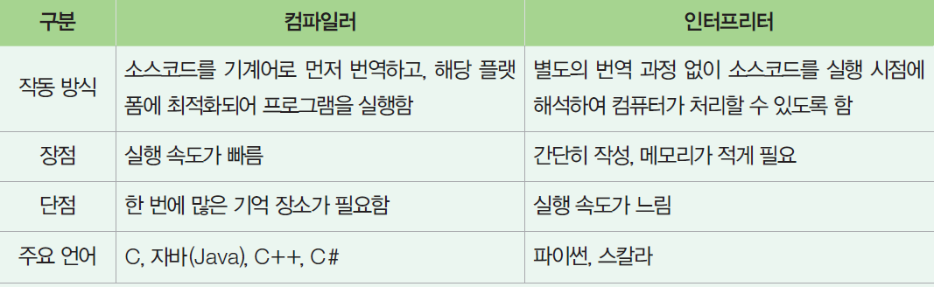
02. 파이썬 소개
컴파일러와 인터프리터
[ 컴파일러와 인터프리터 비교 ]

Slide 10
02. 파이썬 소개
파이썬의 특징 2
객체 지향 언어 (Object-Oriented Language) : 해당 프로그램이 해결해야 할 문제의 구성요소를 객체의 형태로 정의한 뒤, 각 객체의 정보(속성)와 기능(메서드)을 정의하여 객체들의 상호작용에 의해 프로그램을 작성하는 방식이다. 그러나, 실제적으로는 OOP, Procedural, Functional 방식을 모두 지원한다.
동적 타이핑 언어 (Dynamic Typing Language): 프로그램의 실행 시점에서 각 프로그램 변수의 타입을 결정하는 언어이다. (파이썬의 모든 변수는 (Object) 참조 변수 형태이고, 실제 값을 메모리에 동적으로 할당하기 때문이다.)
Unicode 지원: Python 2.0부터 유니코드 문자형을 지원하므로, 한글 변수명을 사용할 수 있다.

Slide 11
02. 파이썬 소개
파이썬 변수 및 값 특성
모든 파이썬 변수는 참조 변수 형태로서 실제 값의 주소 값(reference)을 가지고 있다.
추가적으로, 파이썬의 모든 값들은 객체(Object) 타입이다. 다른 객체 지향형 언어와 다르게 원시(Primitive) 데이터 타입이 존재하지 않는다.
Example Codes
A = 10
A = 3.7
A = “cat”
Python
Interpreter
Garbage Collection
Heap
Stack
10
3.7
A
“cat”

Slide 12
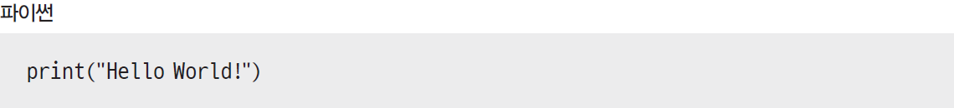
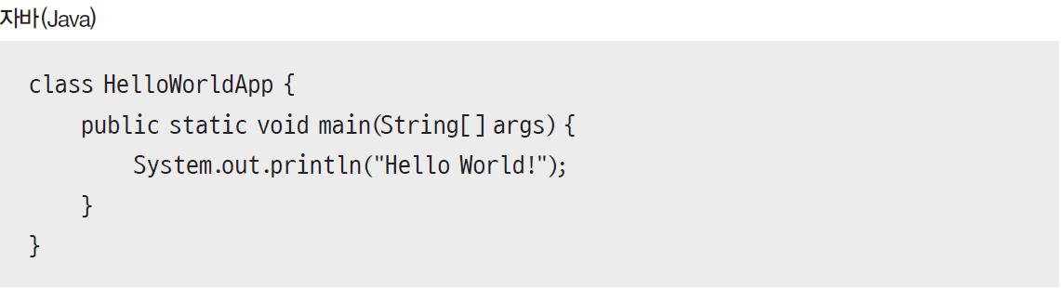
02. 파이썬 소개
파이썬을 배우는 이유
쉽고 간단한 프로그래밍 언어
화면에 ‘Hello World!’라는 텍스트를 출력하는 프로그램을 작성한다고 가정하자. 파이썬과 자바로 코드를 작성하면 아래와 같다.

Slide 13
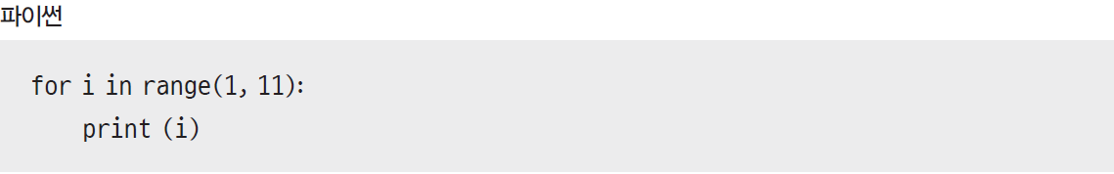
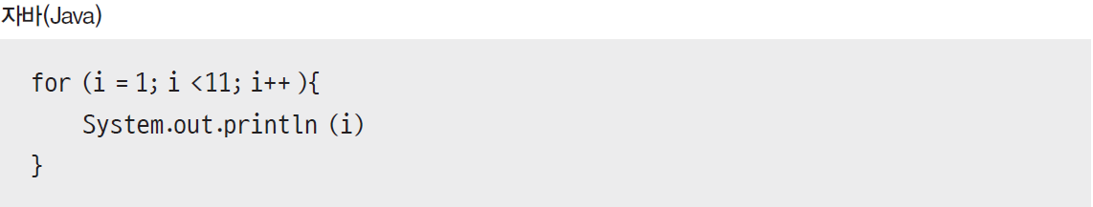
02. 파이썬 소개
파이썬을 배우는 이유
쉽고 간단한 프로그래밍 언어
파이썬과 자바로 화면에 1부터 10까지 출력하는 프로그램을 코드로 작성하면 다음처럼 두 언어를 비교할 수 있다.
이처럼 파이썬은 프로그래밍을 처음 배우는 초보자도 다른 프로그래밍 언어보다 훨씬 간단하고 이해하기 쉽다는 장점이 있다.
Exclusive

Slide 14
02. 파이썬 소개
파이썬을 배우는 이유
다양한 라이브러리 제공
파이썬은 다양한 라이브러리를 제공하여 활용 범위가 넓다.
개발자들이 만들어 놓은 많은 모듈과 패키지를 쉽게 사용할 수 있다.
대표적인 기본 라이브러리
NumPy (Numerical Python): 과학계산용 기본 라이브러리로서 빠르고 효율적인 다차원 배열 객체 (ndarray) 지원 및 선형대수, 푸리에변환, 난수 발생기 등을 지원
Pandas (Panel Data + Python Data Analysis): 구조화된 데이터를 빠르고 쉬우면서도 다양한 형식으로 가공할 수 있는 풍부한 자료 구조 및 함수를 제공(Vector, DataFrame 등 R의 데이터 구조 및 기능을 흡수)
Matplolib : 그래프 및 데이터 시각화 라이브러리
SciPy : 미분적분, 확률 분포 등 수학 계산 용 패키지 모음

Slide 15
02. 파이썬 소개
파이썬을 배우는 이유
데이터분석에 특화된 동시에 범용적인 언어
보통 데이터 분석 시스템 개발 시, R이나 MATLAB 같은 데이터 분석 전용 언어를 이용하여 알고리즘 테스트 및 프로토타입을 만든 후, Java, C# 같은 범용 언어로 실제 상용 시스템을 만드는 데, 파이썬은 이 두가지를 같이 할 수 있다.
인터프리터 언어이다 보니 기존의 범용 언어보다는 느린 것이 단점이나, 구글 텐서플로우, Keras 딥러닝 프레임워크로 인해 병렬처리와 GPU기반의 Computation 기능으로 속도 향상
참고로, 현재 미국에서 파이썬과 유사한 데이터분석 및 범용 언어인 Julia (https://julialang.org/) 언어가 파이썬보다 빠른 성능을 앞세워서 떠오르고 있다.

Slide 16
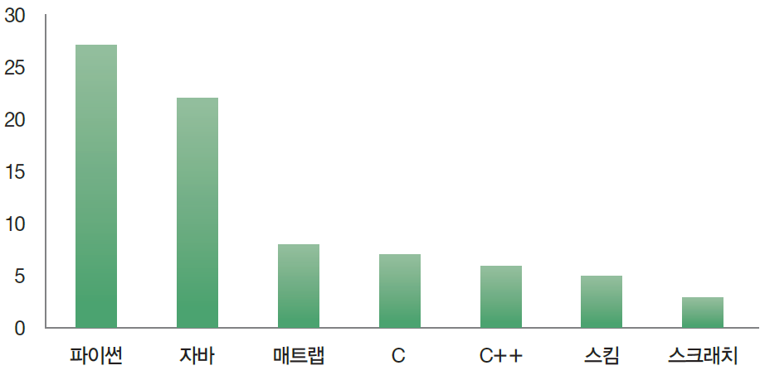
02. 파이썬 소개
파이썬을 배우는 이유
대중적인 프로그래밍 언어
대표적인 컴퓨터 공학 학회지인 「ACMAssociation for Computing Machinery」은 2014년 조사를 통해 미국 39개 대학 중 파이썬을 기초 프로그래밍 언어로 선택한 대학이 가장 많다고 밝혔다.
[ 미국 39개 대학의 기초 프로그래밍 언어 강의 선택 현황(출처: ACM) ]

Slide 17
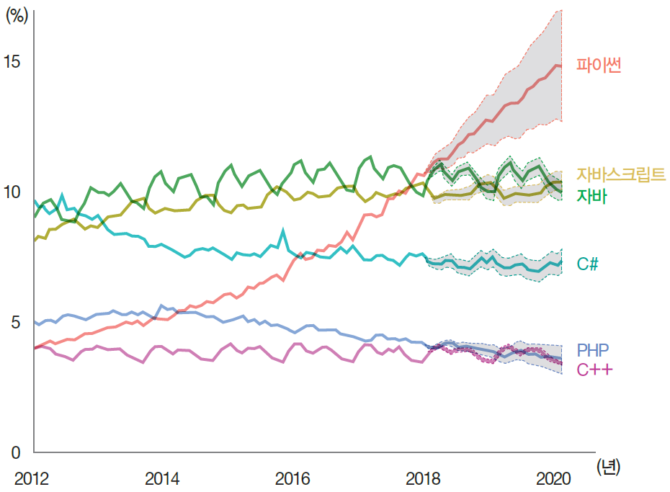
02. 파이썬 소개
파이썬을 배우는 이유
대중적인 프로그래밍 언어
프로그래밍계의 ‘네이버 지식인’ 같은 역할을 하는 Stack Overflow의 조사 결과, 현재 가장 많은 질의응답을 받는 프로그래밍 언어는 파이썬인 것으로 나타났다.
[ 파이썬의 성장(출처: Stack Overflow) ]

